Slide 1


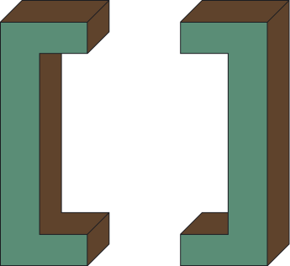






CHÀO MỪNG CÁC EM ĐẾN VỚI BUỔI HỌC HÔM NAY!

Slide 2







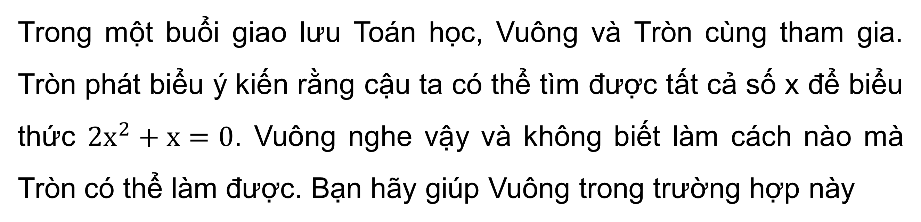
KHỞI ĐỘNG
Trong một buổi giao lưu Toán học, Vuông và Tròn cùng tham gia. Tròn phát biểu ý kiến rằng cậu ta có thể tìm được tất cả số x để biểu thức $2x^{2}+x=0$. Vuông nghe vậy và không biết làm cách nào mà Tròn có thể làm được. Bạn hãy giúp Vuông trong trường hợp này

Slide 3


CHƯƠNG II. HẰNG ĐẲNG THỨC ĐÁNG NHỚ VÀ ỨNG DỤNG
BÀI 9. PHÂN TÍCH ĐA THỨC THÀNH NHÂN TỬ

Slide 4

NỘI DUNG BÀI HỌC
1. Phân tích đa thức thành nhân tử bằng cách đặt nhân tử chung
2. Phân tích đa thức thành nhân tử bằng cách sử dụng hằng đẳng thức
3. Phân tích đa thức thành nhân tử bằng cách nhóm các hạng tử

Slide 5


1. PHÂN THỨC ĐA THỨC THÀNH NHÂN TỬ BẰNG CÁCH ĐẶT NHÂN TỬ CHUNG

Slide 6




HĐ 1:
Hãy viết đa thức $x^{2}−2xy$ thành tích của các đa thức, khác đa thức là số.
Giải
$$x^{2}−2xy$$
$$=x.x−2xy$$
$=x(x−2y)$

Slide 7

KẾT LUẬN
Phân tích đa thức thành nhân tử (hay thừa số chung) là biến đổi đa thức đó thành một tích của những đa thức.

Slide 8




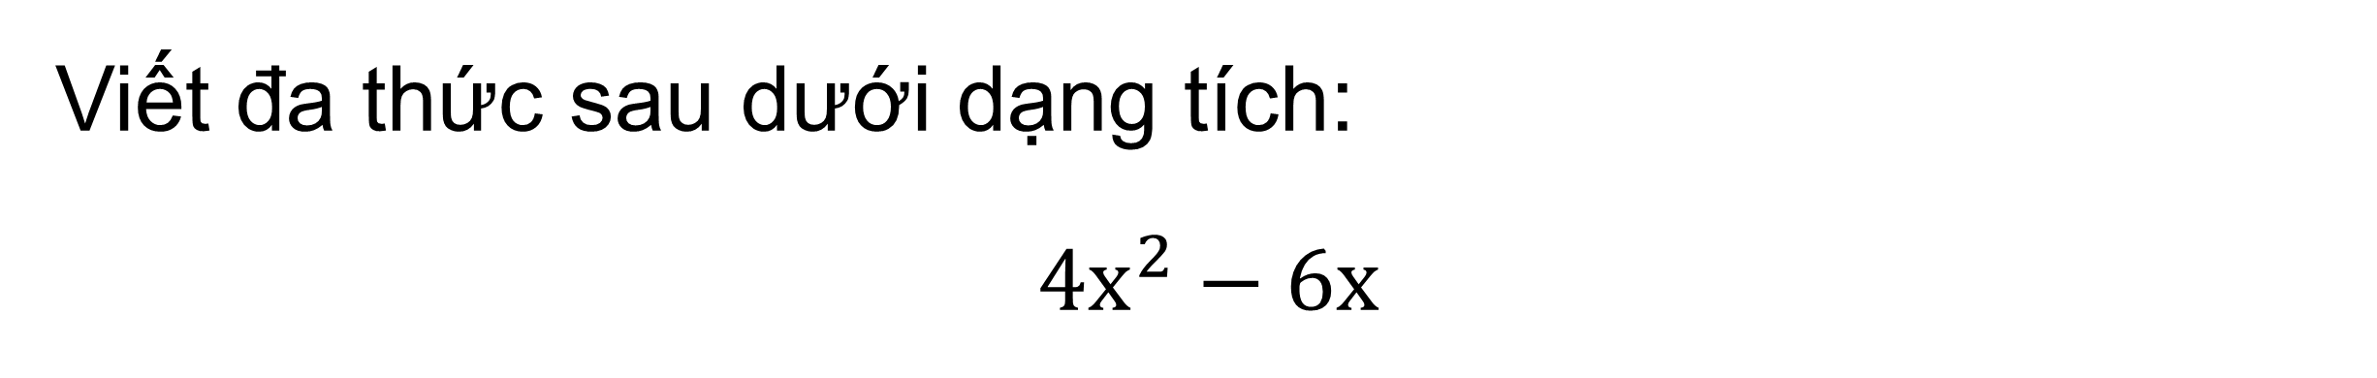
CÂU HỎI
Viết đa thức sau dưới dạng tích:
$$4x^{2}−6x$$
Giải
$$4x^{2}−6x=2.2.x.x+3.2.x$$
$$=2x.(2x+3)$$

Slide 9


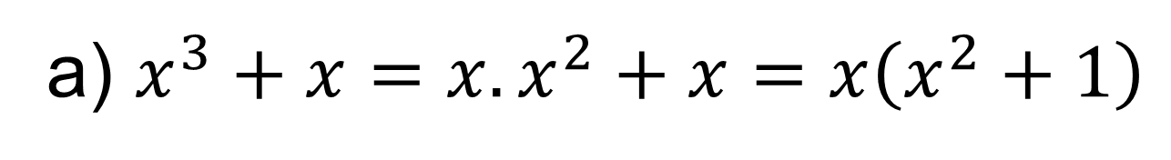
Ví dụ 1:
Phân tích các đa thức sau thành nhân tử:
a) $x^{3}+x$ b) $2\left(x+y\right)−2y\left(x+y\right)$
Giải
a) $x^{3}+x=x.x^{2}+x=x\left(x^{2}+1\right)$
b) $2\left(x+y\right)−2y\left(x+y\right)=\left(2−2y\right)\left(x+y\right)=2\left(1−y\right)\left(x+y\right)$
Chú ý:
Cách làm như Ví dụ 1 gọi là phân tích đa thức thành nhân tử bằng cách đặt nhân tử chung.

Slide 10





LUYỆN TẬP 1
Phân tích các đa thức sau thành nhân tử:
a) $6y^{3}+2y$
b) $4\left(x−y\right)−3x\left(x−y\right)$
Giải
a) $6y^{3}+2y=2y(3y^{2}+1)$
b) $4\left(x−y\right)−3x\left(x−y\right)=(x−y)(4−3x)$

Slide 11




VẬN DỤNG 1
Giải bài toán mở đâu bằng cách phân tích $2x^{2}+x$ thành nhân tử.
Giải
$$2x^{2}+x=x\left(2x+1\right)$$
$$⇔\left[\begin{matrix}x=0 \\ 2x+1=0\end{matrix}\right.⇔\left[\begin{matrix}x=0 \\ x=−\frac{1}{2}\end{matrix}\right.$$
Có: $x\left(2x+1\right)=0$

Slide 12
2. PHÂN THỨC ĐA THỨC THÀNH NHÂN TỬ BẰNG CÁCH SỬ DỤNG HẰNG ĐẲNG THỨC

Slide 13

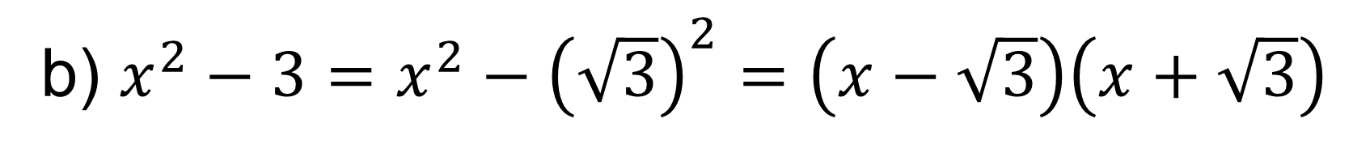
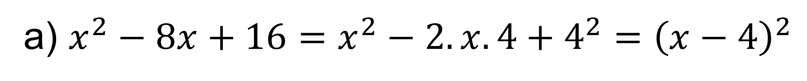
Ví dụ 2:
Phân tích các đa thức sau thành nhân tử:
a) $x^{2}−8x+16$; b) $x^{2}−3$; c) $9x^{2}+12x+4$; d) $8x^{3}−27$
Giải
a) $x^{2}−8x+16=x^{2}−2.x.4+4^{2}={\left(x−4\right)}^{2}$
b) $x^{2}−3=x^{2}−{\left(\sqrt{3}\right)}^{2}=\left(x−\sqrt{3}\right)\left(x+\sqrt{3}\right)$
c) $9x^{2}+12x+4={\left(3x\right)}^{2}+2.3x.2+2^{2}={\left(3x+2\right)}^{2}$
d) ${8x}^{3}−27={\left(2x\right)}^{3}−3^{3}=\left(2x−3\right)\left(4x^{2}+6x+9\right)$

Slide 14

LƯU Ý
Cách thực hiện như ví dụ trên gọi là phân tích đa thức thành nhân tử bằng sử cách sử dụng hằng đẳng thức.

Slide 15


LUYỆN TẬP 2
Phân tích các đa thức sau thành nhân tử
a) $(x+{1)}^{2}−y^{2}$ b) $x^{3}+3x^{2}+3x+1$ c) $8x^{3}−12x^{2}+6x−1$
Giải
a) $(x+{1)}^{2}−y^{2}=(x+1−y)(x+1+y)$
b) $x^{3}+3x^{2}+3x+1=x^{3}+3{.x}^{2}.1+3.x.1^{2}+1^{3}=(x+{1)}^{3}$
c) $8x^{3}−12x^{2}+6x−1={\left(2x\right)}^{3}−3.{\left(2x\right)}^{2}.1+3.2x.1^{2}−1^{3}={\left(2x−1\right)}^{3}$

Slide 16
3. PHÂN THỨC ĐA THỨC THÀNH NHÂN TỬ BẰNG CÁCH NHÓM CÁC HẠNG TỬ

Slide 17
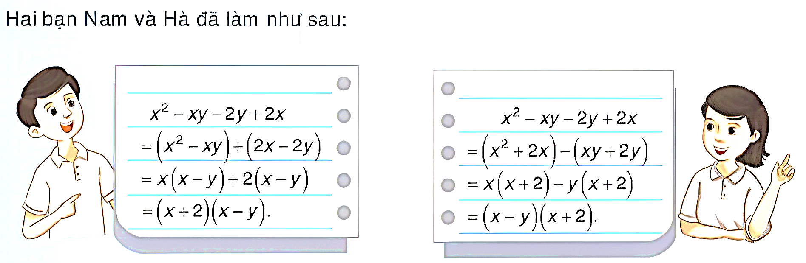
Phân tích đa thức $x^{2}−xy−2y+2x$ thành nhân tử
Chú ý:
Cách làm như trên của hai bạn Nam và Hà được gọi là phân tích đa thức thành nhân tử bằng cahs nhóm hạng tử. Đối với một đa thức có thể có nhiều cách nhóm những hạng tử thích hợp.

Slide 18


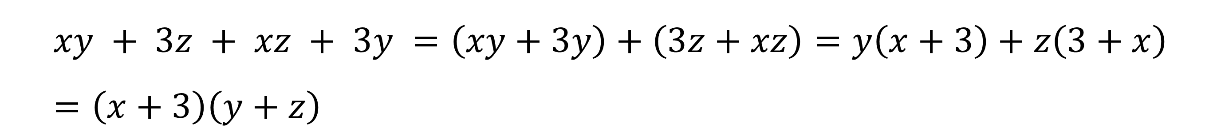
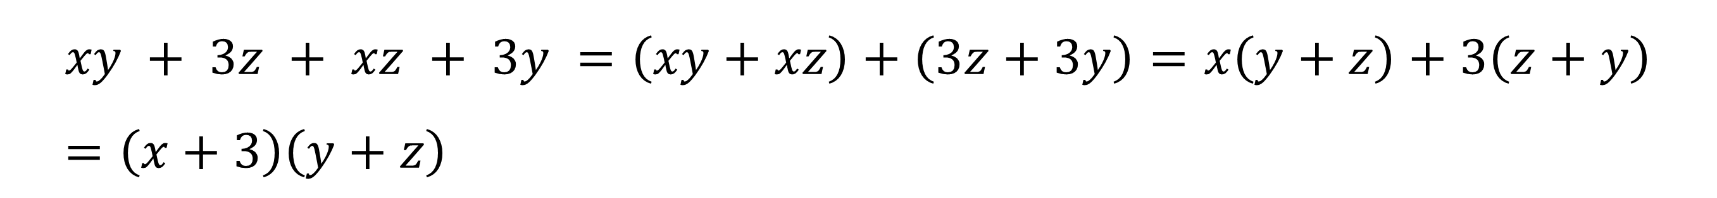
Ví dụ 3:
Phân tích đa thức xy + 3z + xz + 3y
Giải
$$xy + 3z + xz + 3y =\left(xy+xz\right)+\left(3z+3y\right)=x\left(y+z\right)+3\left(z+y\right)=\left(x+3\right)\left(y+z\right)$$
Chú ý:
$$xy + 3z + xz + 3y =\left(xy+3y\right)+\left(3z+xz\right)=y\left(x+3\right)+z\left(3+x\right)=\left(x+3\right)\left(y+z\right)$$

Slide 19


LUYỆN TẬP 3
Phân tích đa thức $2x^{2}−4xy+2y−x$ thành nhân tử.
Giải
$2x^{2}−4xy+2y−x$
$$=2x\left(x−2y\right)−(x−2y)$$
$$=(x−2y)(2x−1)$$

Slide 20


VẬN DỤNG 2
Tính nhanh giá trị của biểu thức $A=x^{2}+2y−2x−xy$ tại x = 2022, y = 2020.
Giải
$$A=x^{2}+2y−2x−xy=\left(x^{2}−xy\right)+(2y−2x)=x\left(x−y\right)−2(x−y)=(x−y)(x−2)$$
Thay $x=2022;y=2020$ vào A, ta có:
$$A=(2022−2020)(2022−2)=2.2020=4040$$

Slide 21




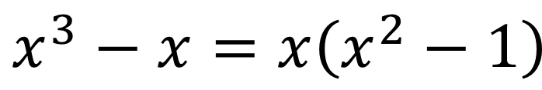
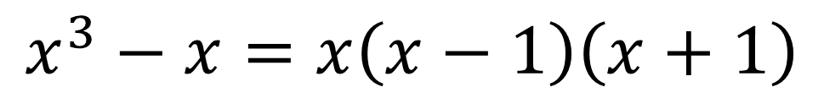
TRANH LUẬN
Phân tích đa thức $x^{3}−x$ thành nhân tử
$$x^{3}−x=x\left(x^{2}−1\right)$$
$$x^{3}−x=x\left(x−1\right)\left(x+1\right)$$
Em hãy nêu ý kiến của em về lời giải của Tròn và Vuông?

Slide 22
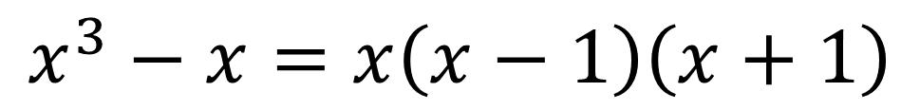
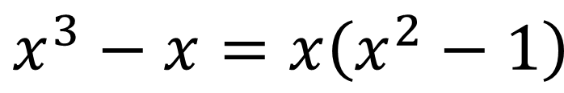
Giải
$$x^{3}−x=x\left(x^{2}−1\right)$$
$$x^{3}−x=x\left(x−1\right)\left(x+1\right)$$
Vuông: Mới chỉ dừng lại ở bước đặt nhân tử chung để phân tích đa thức thành nhân tử.
Tròn: Đã sử dụng được phương pháp đặt nhân tử chung và hằng đẳng thức để phân tích đa thức thành nhân tử.

Slide 23
LUYỆN TẬP

Slide 24


BÀI TẬP TRẮC NGHIỆM
Câu 1. Phân tích đa thức x² – 6x + 8 thành nhân tử ta được
A. (x – 4)(x – 2) B. (x – 4)(x + 2)
C. (x + 4)(x – 2) D. (x – 4)(2 – x)

Slide 25
BÀI TẬP TRẮC NGHIỆM
Câu 2. Có bao nhiêu giá trị x thỏa mãn 2(x + 3) – x² – 3x = 0
A. 0 B. 2 C. 1 D. 3

Slide 26
BÀI TẬP TRẮC NGHIỆM
Câu 3. Giá trị của biểu thức: A = x² – 4y² + 4x + 4, tại x = 62, y = -18 là
A. 2800 B. 1400 C. -2800 D. -1400

Slide 27
BÀI TẬP TRẮC NGHIỆM
Câu 4. Phân tích đa thức x² – 7x + 10 thành nhân tử ta được
A. (x – 5)(x + 2) B. (x – 5)(x - 2)
C. (x + 5)(x + 2) D. (x – 5)(2 – x)

Slide 28
BÀI TẬP TRẮC NGHIỆM
Câu 5. Phân tích đa thức m.n³ – 1 + m – n³ thành nhân tử, ta được:
A. (m – 1)(n² – n + 1) (n + 1) B. n²(n + 1)(m – 1)
C. (m + 1)(n² + 1) D. (n³ + 1)(m – 1)

Slide 29


Bài tập 2.22 (SGK-tr44)
Phân tích các đa thức sau thành nhân tử:
a) $x^{2}+xy$; b) $6a^{2}b−18ab$; c) $x^{3}−4x;$ d) $x^{4}−8x$.
Giải
a) $x^{2}+xy=x(x+y)$
b) $6a^{2}b−18ab=6ab(a−3)$
c) $x^{3}−4x=x\left(x^{2}−4\right)=x(x−2)(x+2)$
d) $x^{4}−8x=x\left(x^{3}−8\right)=x(x−2)(x^{2}+2x+4)$

Slide 30


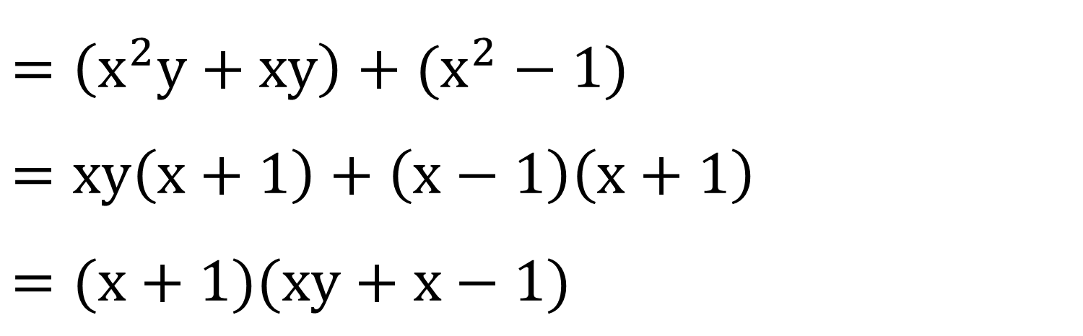
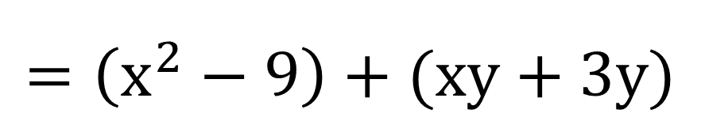
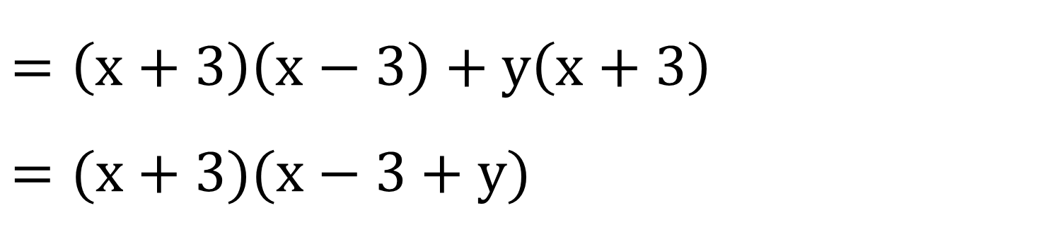
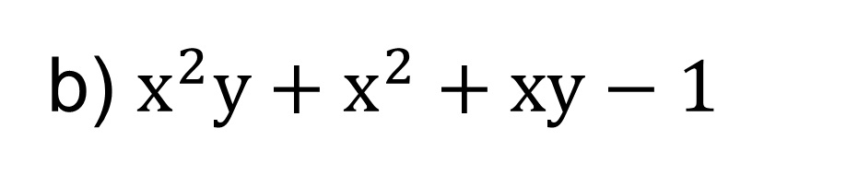
Bài tập 2.23 (SGK-tr44)
Phân tích các đa thức sau thành nhân tử:
a) $x^{2}−9+xy+3y$
$$=\left(x^{2}−9\right)+(xy+3y)$$
$$=\left(x+3\right)\left(x−3\right)+y\left(x+3\right)$$
$$=(x+3)(x−3+y)$$
b) $x^{2}y+x^{2}+xy−1$
$$=\left(x^{2}y+xy\right)+(x^{2}−1)$$
$$=xy\left(x+1\right)+\left(x−1\right)\left(x+1\right)=(x+1)(xy+x−1)$$

Slide 31


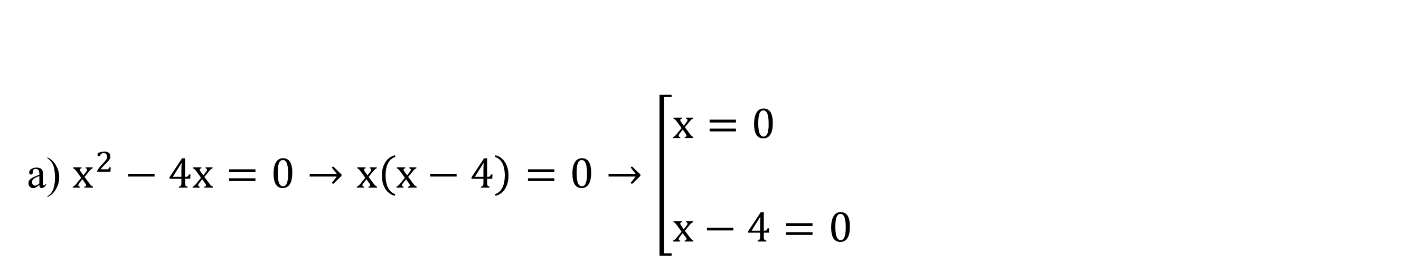
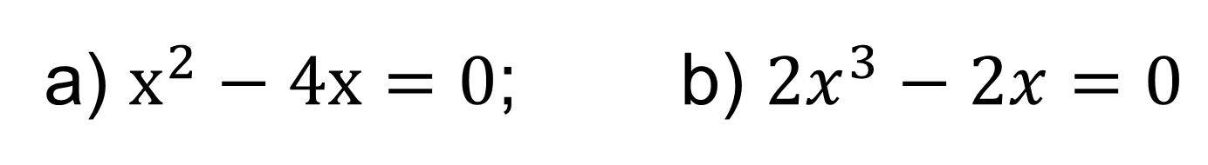

Bài tập 2.24 (SGK-tr44)
a) $x^{2}−4x=0$; b) $2x^{3}−2x=0$
Tìm x biết:
Giải
a) $x^{2}−4x=0→x\left(x−4\right)=0→$ $\left[\left.\begin{aligned}x=0 \\ \\ x−4=0\end{aligned}\right.\right.$
$→$ $\left[\left.\begin{aligned}x=0 \\ \\ x=4\end{aligned}\right.\right.$

Slide 32
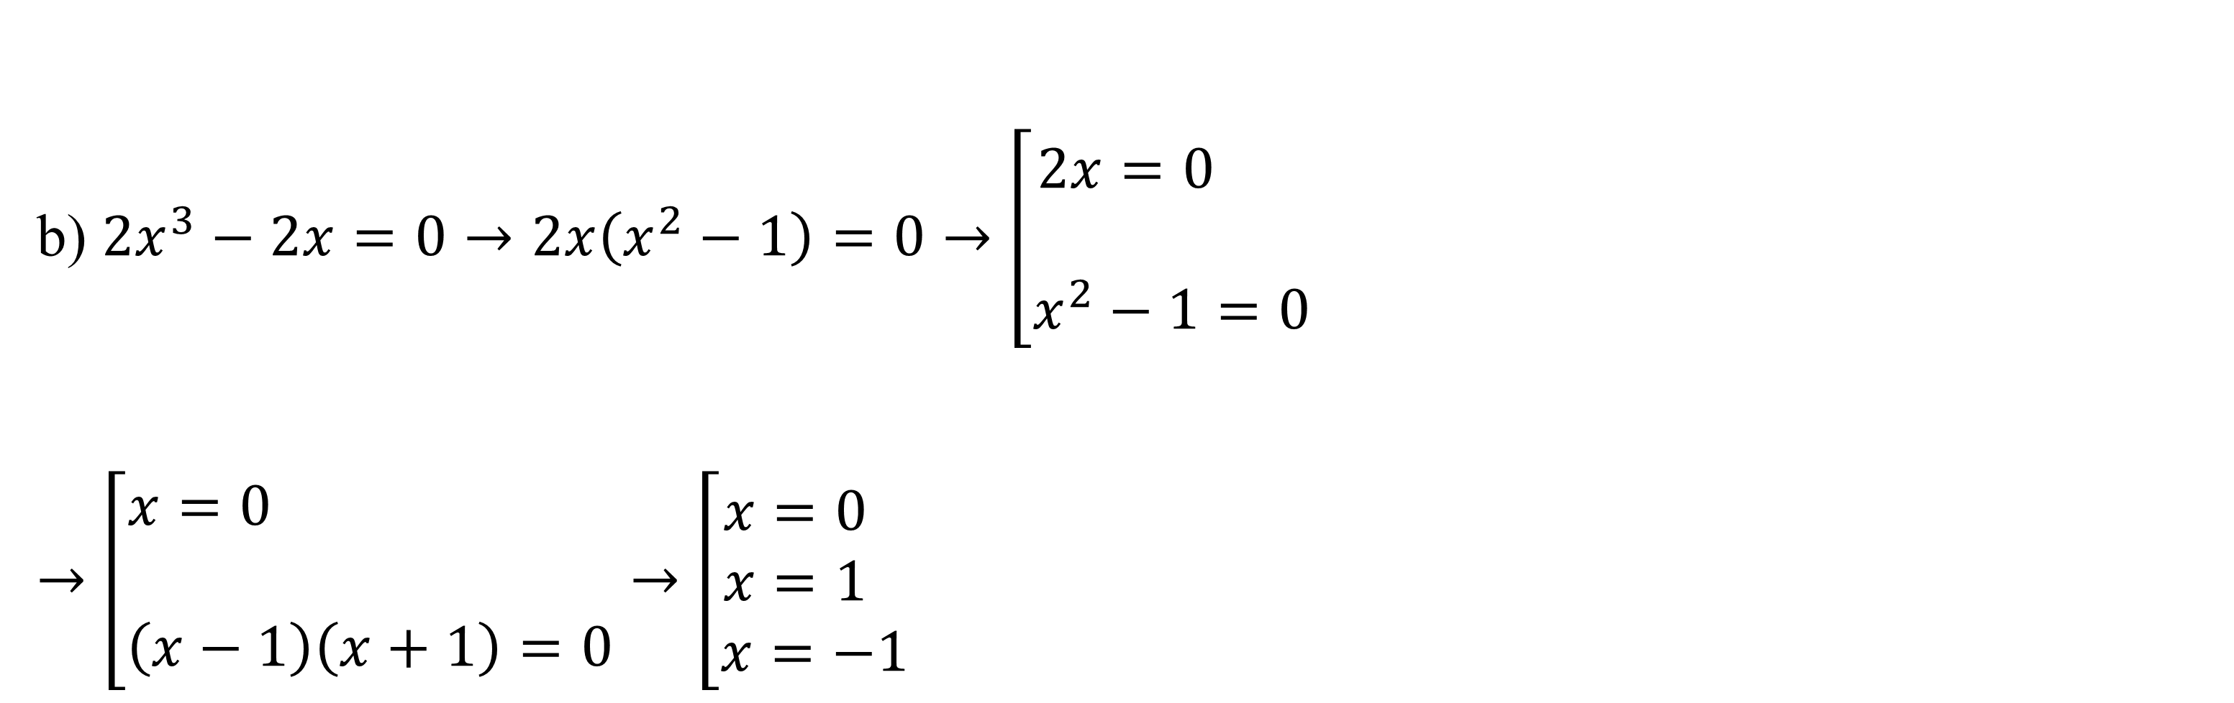
Bài tập 2.24 (SGK-tr44)
a) $x^{2}−4x=0$; b) $2x^{3}−2x=0$
Tìm x biết:
Giải
b) $2x^{3}−2x=0→2x\left(x^{2}−1\right)=0→$ $\left[\left.\begin{aligned}2x=0 \\ \\ x^{2}−1=0\end{aligned}\right.\right.$
$→$ $\left[\left.\begin{aligned}x=0 \\ \\ \left(x−1\right)\left(x+1\right)=0\end{aligned}\right.\right.→$ $\left[\left.\begin{aligned}x=0 \\ x=1 \\ x=−1\end{aligned}\right.\right.$

Slide 33
VẬN DỤNG

Slide 34

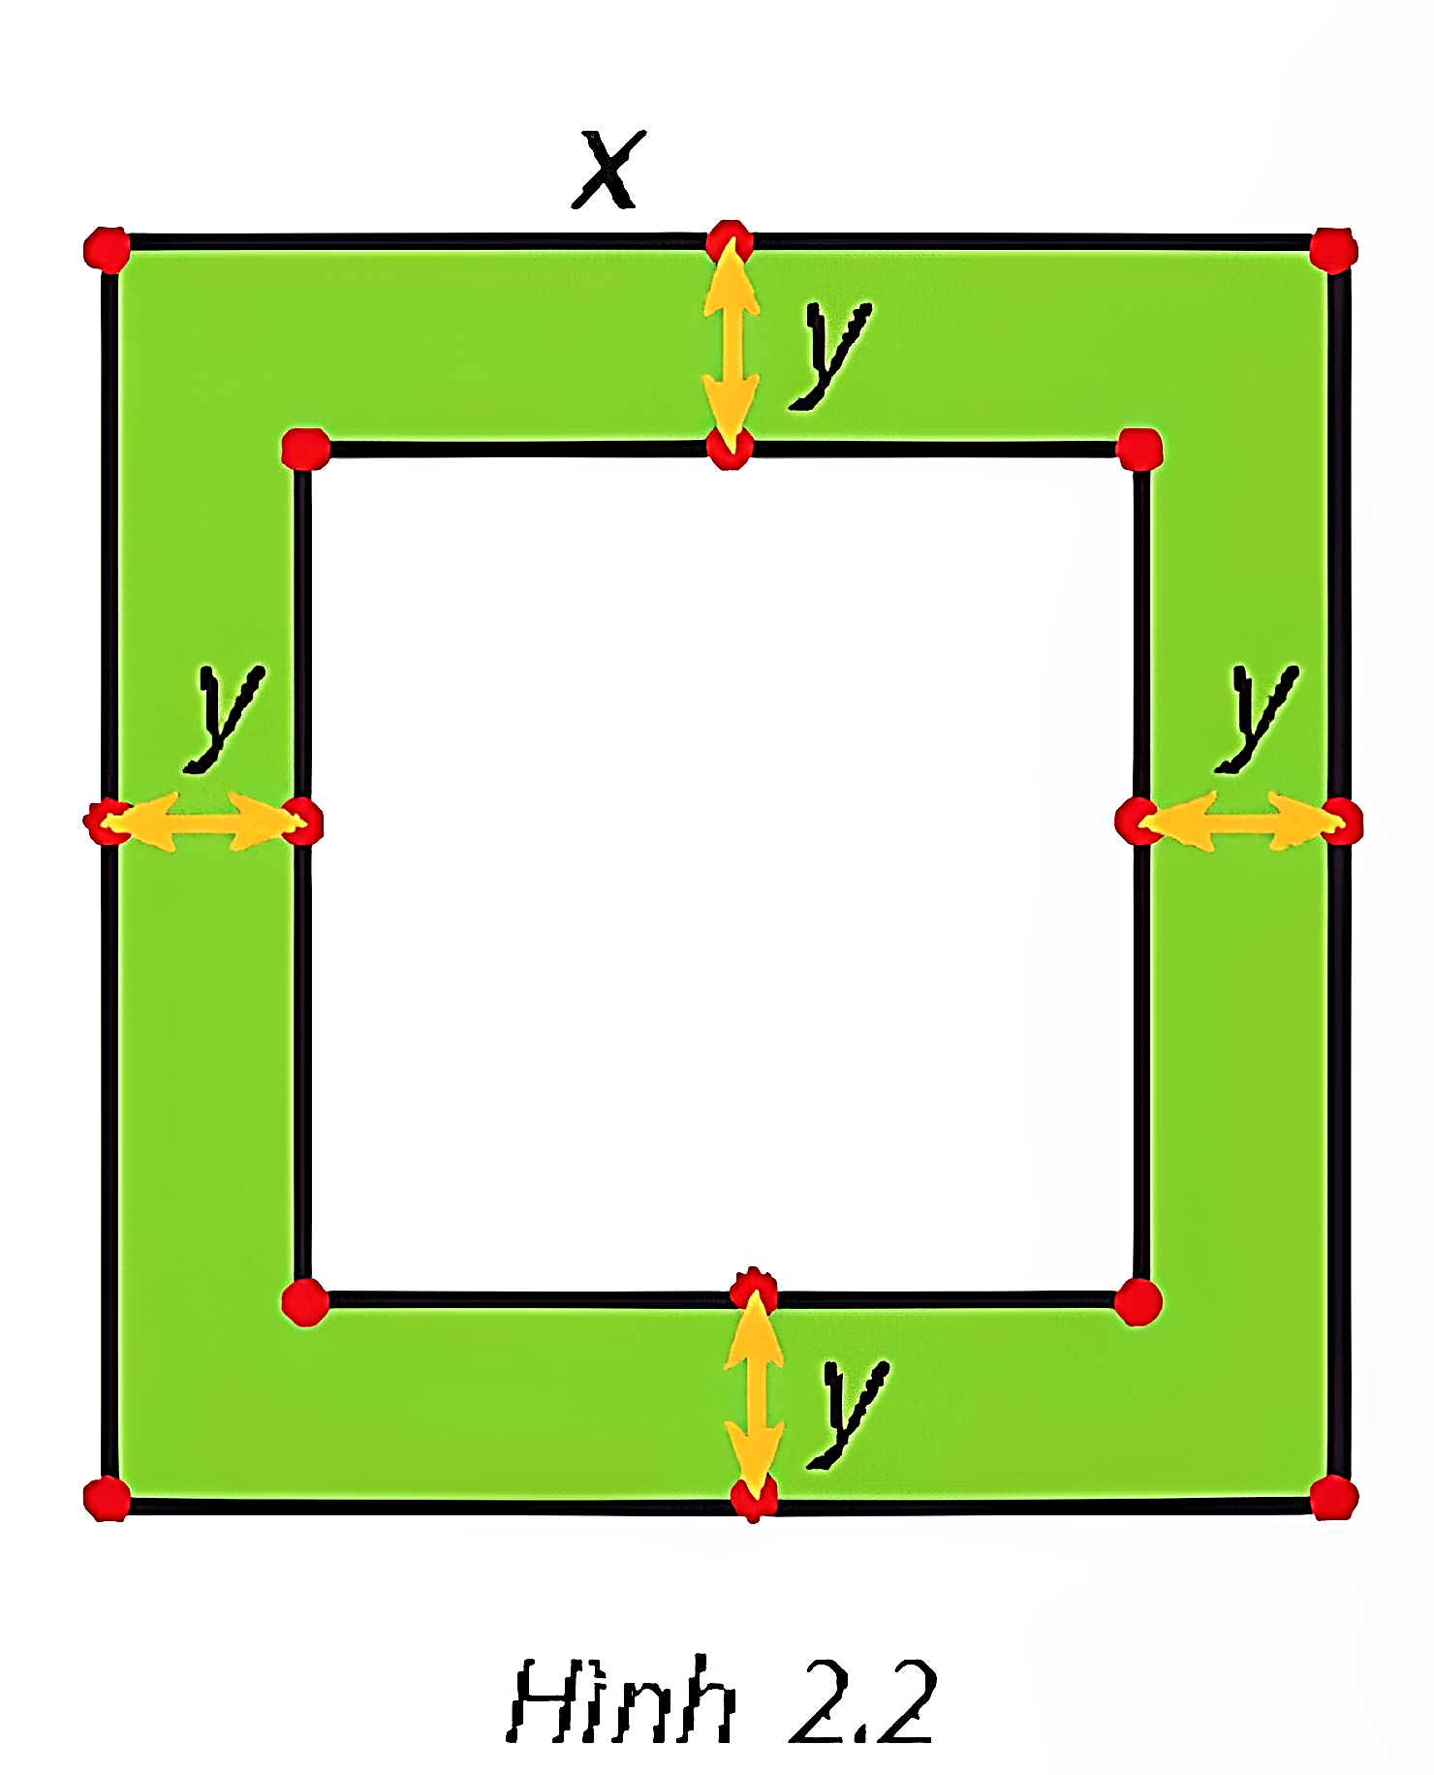


Bài tập 2.25 (SGK-tr44)
Một mảnh vườn hình vuông có độ dài cạnh bằng x (mét). Người ta làm đường đi xung quanh mảnh vườn, có độ rộng như nhau và bằng y (mét) (H.2.2)
a) Viết biểu thức tính diện tích S của đường bao quanh mảnh vườn theo x và y.
b) Phân tích S thành nhân tử rồi tính A khi $x=102 m, y=2 m$.

Slide 35
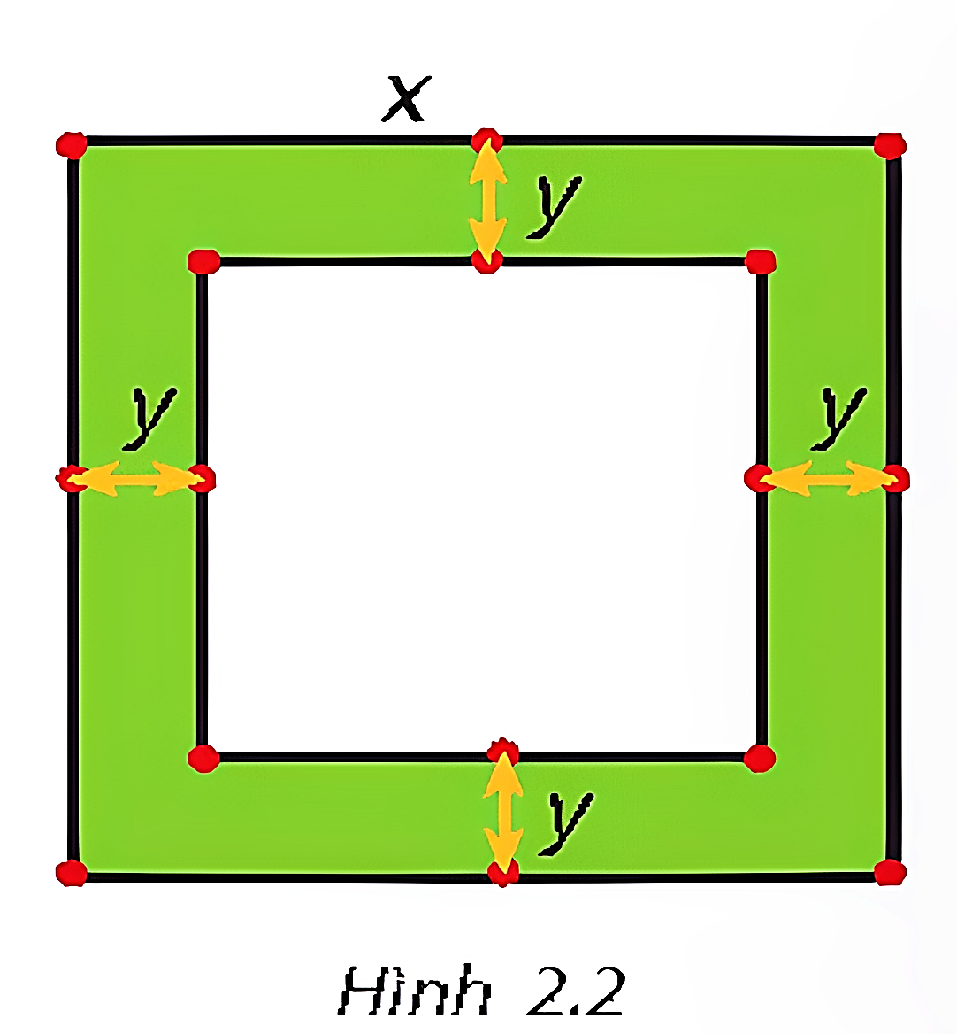

Giải
a) $S=x^{2}−y^{2} (m^{2})$
b) $S=x^{2}−y^{2}=(x−y)(x+y)$
Thay $x=102m;y=2m$ và S ta có:
$$S=(102−2)(102+2)$$
$S=100.104−10400 (m^{2})$

Slide 36
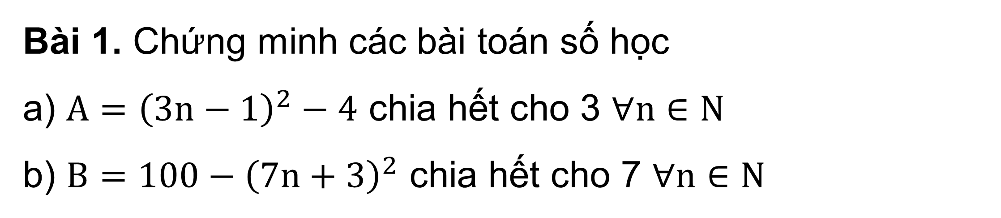
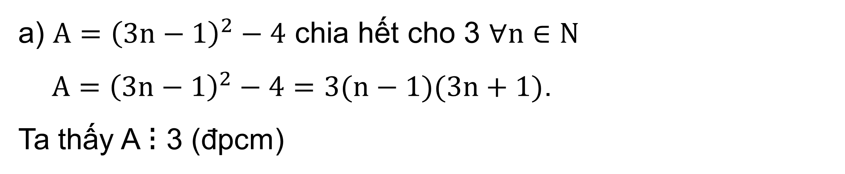
BÀI TẬP THÊM
Bài 1. Chứng minh các bài toán số học
a) $A={\left(3n−1\right)}^{2}−4$ chia hết cho 3 $∀n∈N$
b) $B=100−{\left(7n+3\right)}^{2}$ chia hết cho 7 $∀n∈N$
Giải
a) $A={\left(3n−1\right)}^{2}−4$ chia hết cho 3 $∀n∈N$
$A={\left(3n−1\right)}^{2}−4=3(n−1)(3n+1)$.
Ta thấy A ⁝ 3 (đpcm)

Slide 37
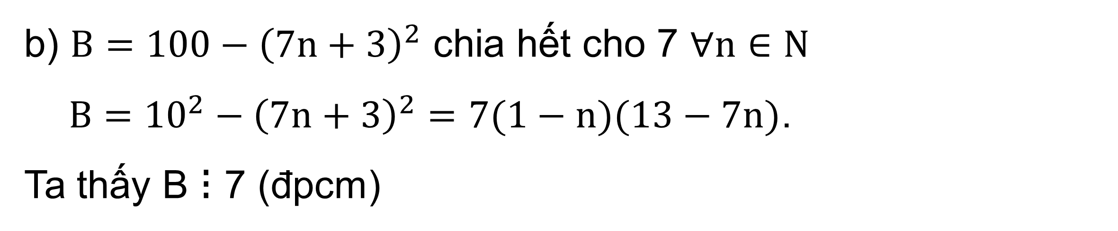
BÀI TẬP THÊM
Bài 1. Chứng minh các bài toán số học
a) $A={\left(3n−1\right)}^{2}−4$ chia hết cho 3 $∀n∈N$
b) $B=100−{\left(7n+3\right)}^{2}$ chia hết cho 7 $∀n∈N$
Giải
b) $B=100−{\left(7n+3\right)}^{2}$ chia hết cho 7 $∀n∈N$
$B={10}^{2}−{\left(7n+3\right)}^{2}=7(1−n)(13−7n)$.
Ta thấy B ⁝ 7 (đpcm)

Slide 38


BÀI TẬP THÊM
Bài 2. Tính giá trị của biểu thức
a) $E=4\left(x−2\right)\left(x+1\right)+{\left(2x−4\right)}^{2}+{\left(x+1\right)}^{2}$ với $x=−\frac{1}{2}$
b) $F=99x^{100}+99x^{99}+99x^{98}+…+99x^{2}+99x+99$ với $x=100$
Giải
a) $E={\left[\left(2x−4\right)+\left(x+1\right)\right]}^{2}={\left(3x−3\right)}^{2}=9{\left(x−1\right)}^{2}$.
Thay $x=−\frac{1}{2}$ vào E $→E=\frac{81}{4}$

Slide 39

Giải
b) Ta có:
$$x^{101}−1=(x−1)(x^{100}+x^{99}+…+x^{2}+x+1)$$
Xét:
$$F=99.\left(x^{100}+x^{99}+…+x^{2}+x+1\right)=99.\frac{x^{100}−1}{x−1}$$
Thay x = 100 vào F
$→F={100}^{101}−1$

Slide 40
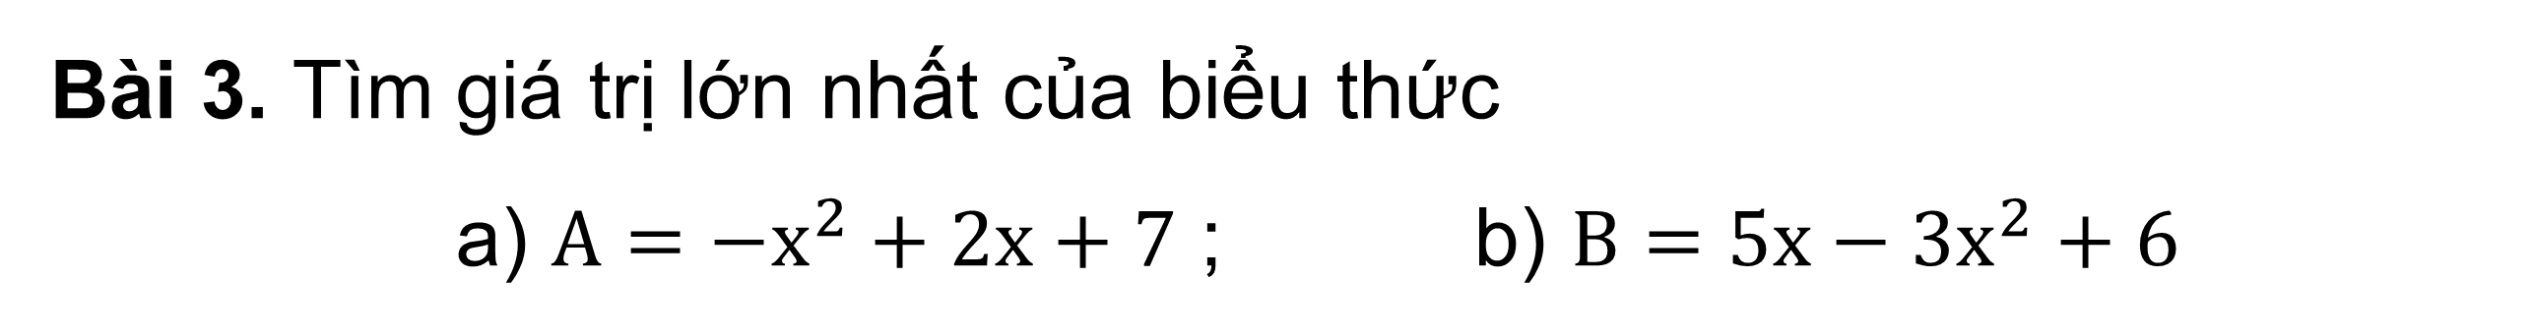
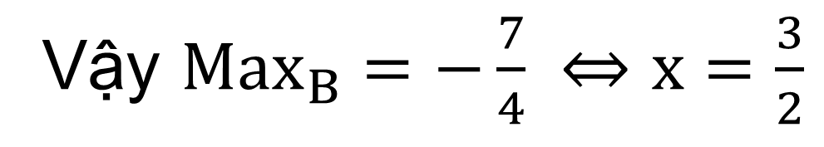
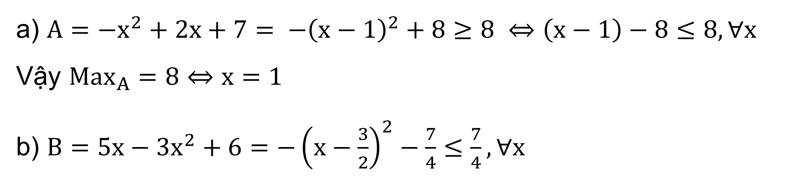
BÀI TẬP THÊM
Bài 3. Tìm giá trị lớn nhất của biểu thức
a) $A=−x^{2}+2x+7$ ; b) $B=5x−3x^{2}+6$
Giải
a) $A=−x^{2}+2x+7$ $= −{\left(x−1\right)}^{2}+8≥8 ⇔\left(x−1\right)−8≤8, ∀x$
Vậy $Max_{A}=8⇔x=1$
b) $B=5x−3x^{2}+6$ $=−{\left(x−\frac{3}{2}\right)}^{2}−\frac{7}{4}≤\frac{7}{4}, ∀x$
Vậy $Max_{B}=−\frac{7}{4} ⇔x=\frac{3}{2}$

Slide 41

HƯỚNG DẪN VỀ NHÀ
Ghi nhớ
kiến thức trong bài.
Hoàn thành các bài tập trong SBT.
Chuẩn bị trước
Luyện tập chung.

Slide 42



CẢM ƠN CÁC EM
ĐÃ LẮNG NGHE BÀI HỌC!

